Slide 1
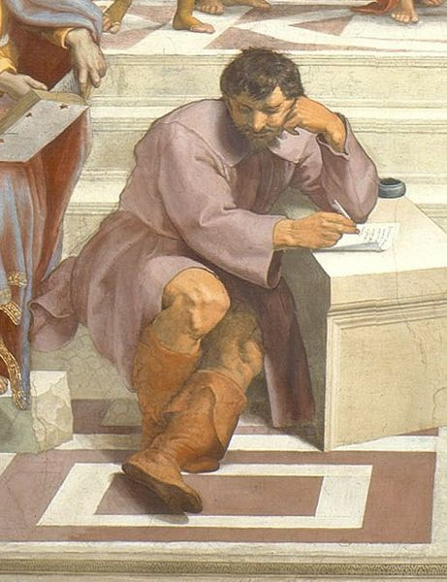
Світлодарська загальноосвітня школа I-III ступенів №11
Робота
до науково-практичної
конференції
Назарової Ангеліни
учениці 10-А класу
Керівник: Щиголева
Юлія Валеріївна

Slide 2
Слова з незвичайною біографією

Slide 3
Арена – це пісок

Slide 4
Арена латинською мовою означає "пісок".

Slide 5
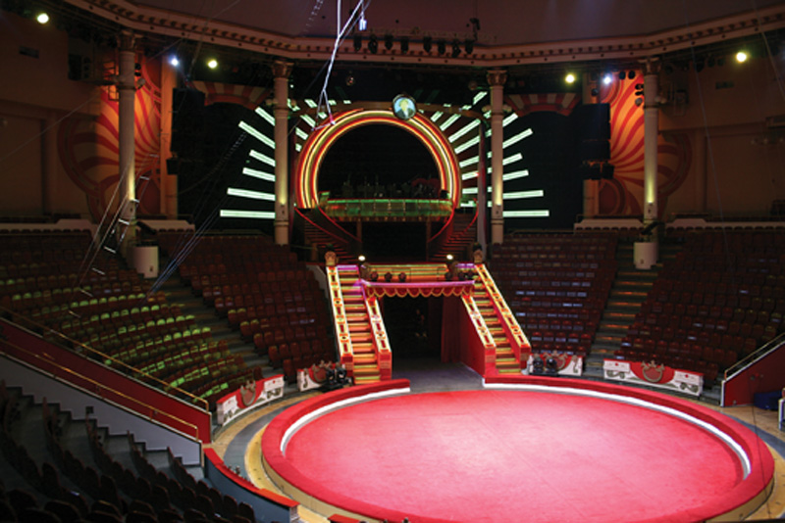
Майданчик, на якому відбувається циркова вистава, називають ареною.

Slide 6
Газета чи дрібна монета?

Slide 7
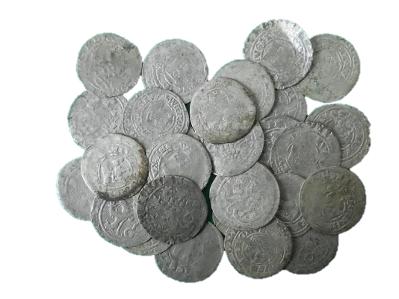
Латинська мова запозичила з перської слово "gaza", що означало "скарб", "царська казна". Під впливом цього слова в італійській мові виникла назва дрібної срібної монети "gazetta". І коли 1563р. у Венеції з'явилася перша газета, за право прочитати її (вона була писана від руки) брали платню - цю дрібну монету.

Slide 8
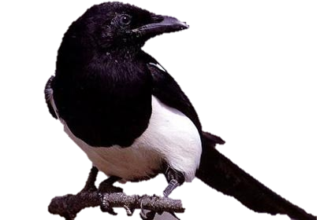
Італійське слово "gazza", що означає "сорока"

Slide 9
Квиток з інструкцією

Slide 10
По-французькому слово "етикет" означає "квиток", "ярлик".

Slide 11
Кандидати в білих одежах

Slide 12
Латинське слово "candidus" означає "сліпучо-білий", "білий як сніг", "блискучий, сяючий".

Slide 13
У сузір‘ї Великого Пса

Slide 14
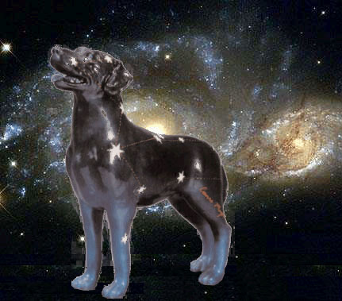
Період із 22 липня по 23 серпня у стародавніх римлян називався канікулами – часом, коли Сонце перебуває в сузір‘ї Пса (собака по – латині canis, сузір‘я Пса – Canis).

Slide 15
Сорок діб

Slide 16
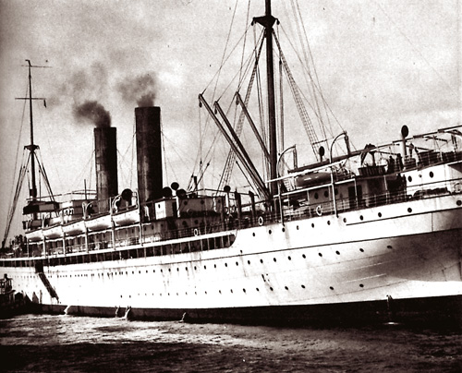
По-італійському "guaranta giorni" - "сорок днів"

Slide 17
П'ята суть

Slide 18
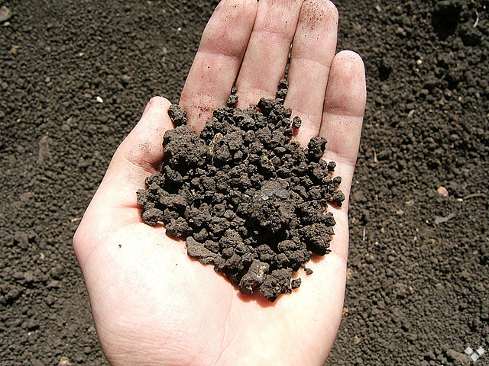
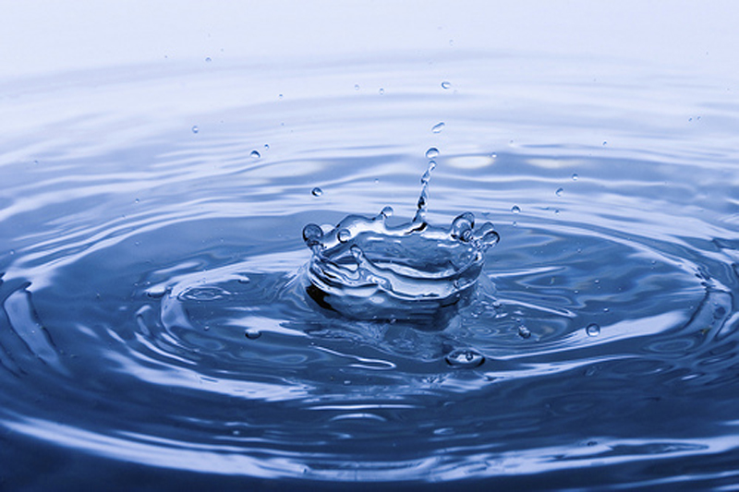
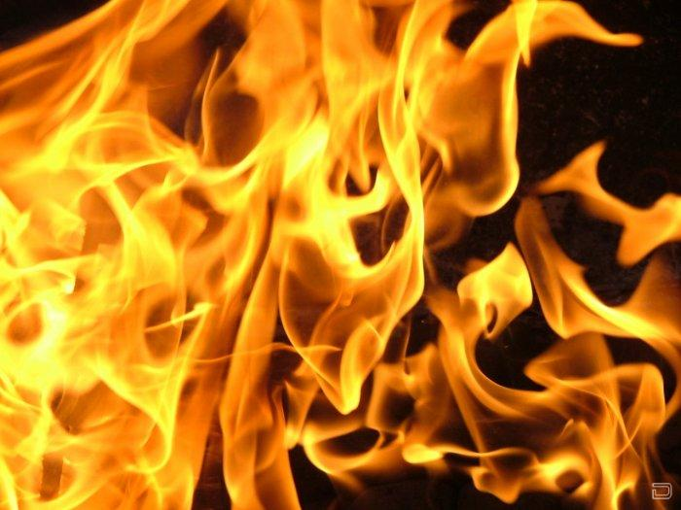
Новий елемент старогрецькі філософи називали ефіром і вважали його "п'ятою суттю" (буквально: quinta - "п'ята", essentia - "суть"),

Slide 19
Запашна вода

Slide 20
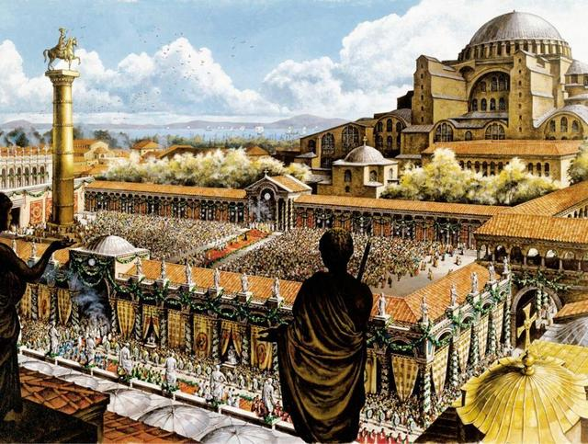
По-латинському colo означає "обробляти землю". Звідси й назва системи експлуатації селянства, яка прийшла на зміну рабству в Римській імперії у I столітті нашої ери, - колонат (по-латинському colonatus).

Slide 21
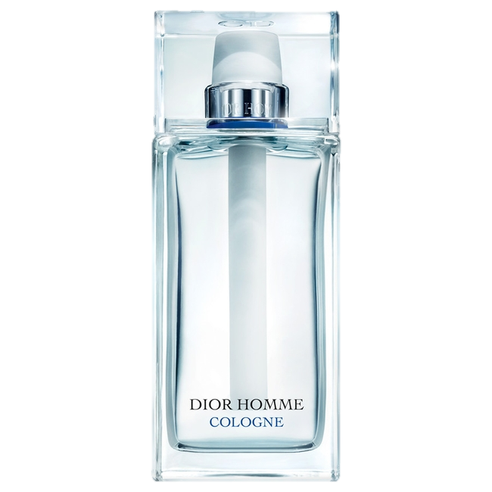
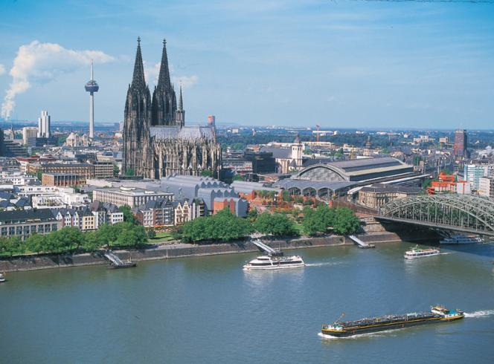
"Запашну воду" вперше почали виготовляти в Кельні, і французи назвали її eau de Cologne - "вода з Кельна". Так виникла назва "одеколон".

Slide 22
Там, де мала бути стародавня брама

Slide 23
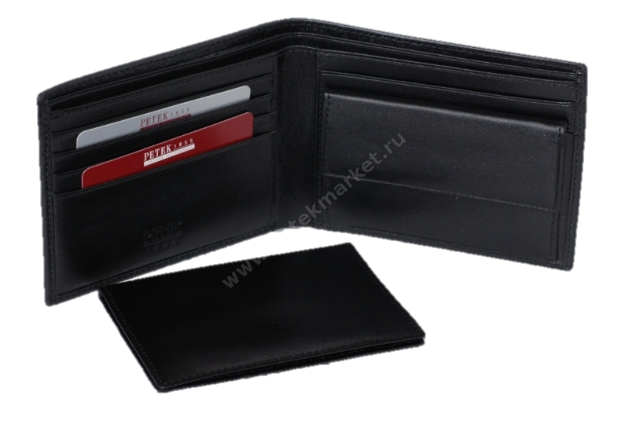
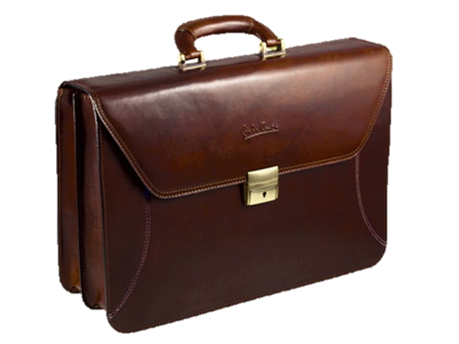
Porto по-латині – «ношу»; портмане(гаманець) – «неси монети»; портфель – «неси аркуші(паперу).

Slide 24
Дякую за увагу!

